Slide 1
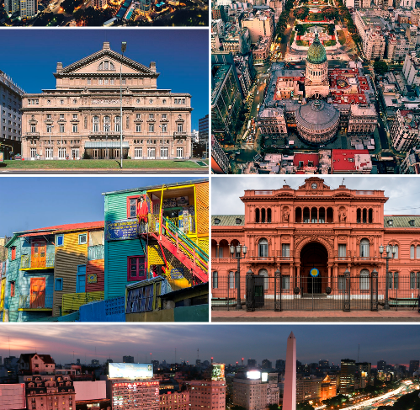
BÀI 17
ĐẶC ĐIỂM DÂN CƯ TRUNG VÀ NAM MỸ,
VẤN ĐỀ ĐÔ THỊ HÓA,
VĂN HÓA Ở MỸ LA TINH
Notes:
Tác giả biên soạn: :Lê Thị Chinh: Zalo: 0982276629. Fb:https://www.facebook.com/ti.gon.566. Nhóm chia sẻ tài liệu:https://www.facebook.com/groups/1448467355535530. Mong nhận được sự phản hồi,góp ý từ quý thầy cô để bộ giáo án được hoàn thiện. Trân trọng!

Slide 2
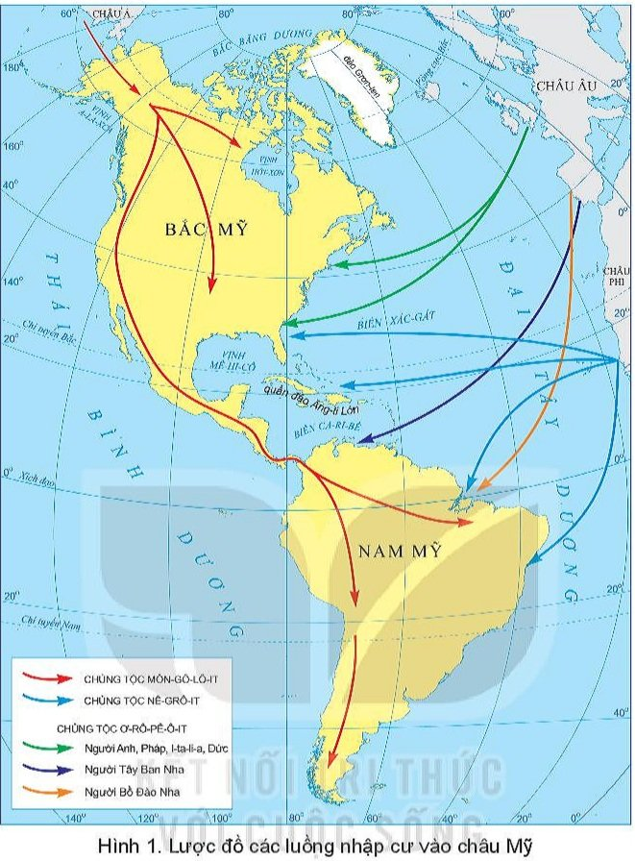



1
Đặc điểm nguồn gốc dân cư
AI NHANH HƠN
Dựa vào thông tin trong bài và hình 1, em hãy cho biết đặc điểm nguồn gốc dân cư Trung và Nam Mỹ.
Hình 1. Lược đồ các luồng nhập cư vào châu Mỹ

Slide 3
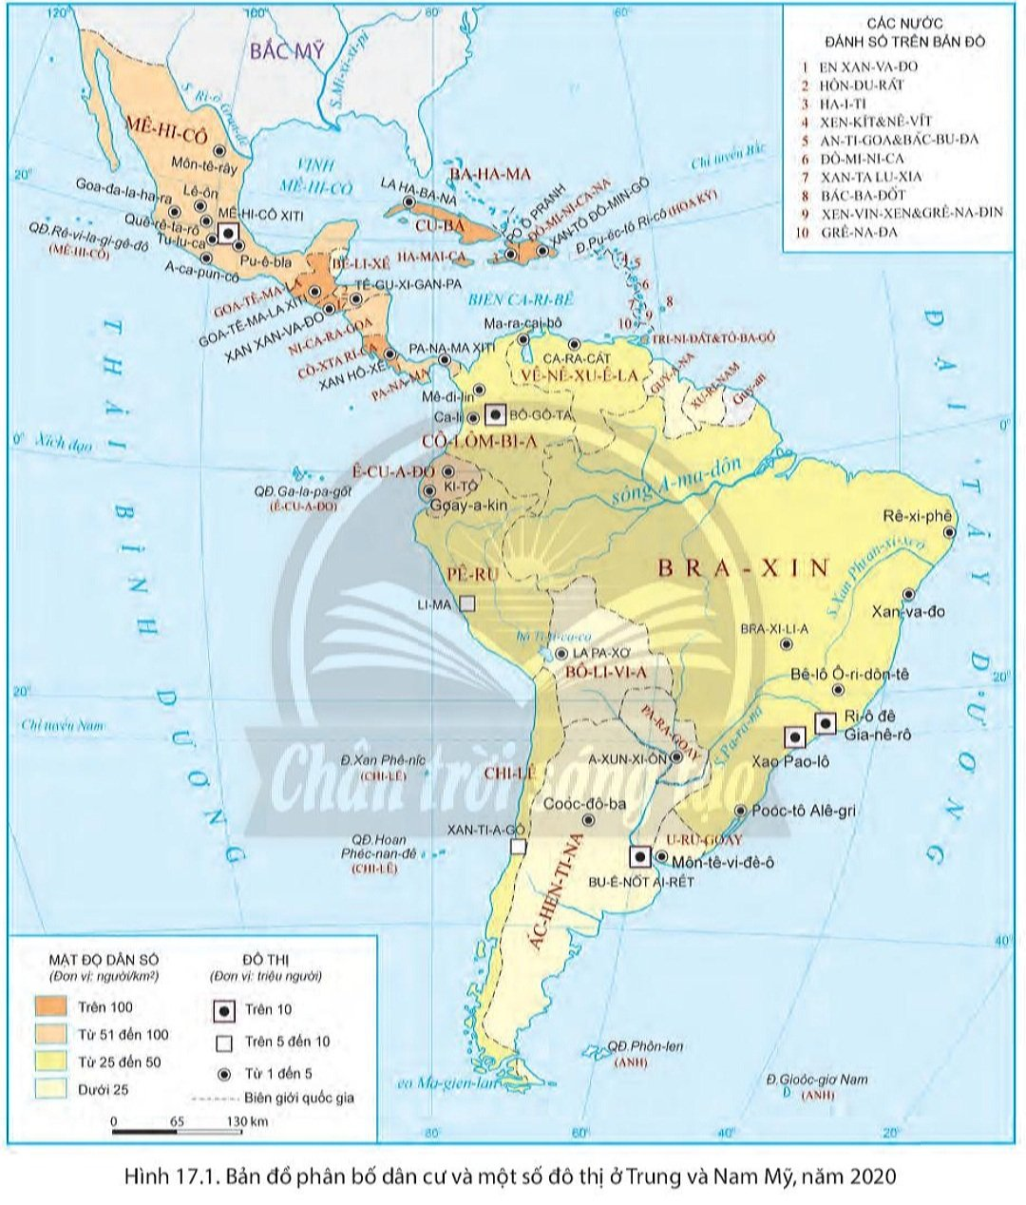
2
Đô thị hóa
THỬ TÀI CỦA EM
Đọc thông tin và quan sát hình 17.1 trong mục 2, hãy:
- Trình bày vấn đề đô thị hóa ở Trung và Nam Mỹ.
- Nêu những vấn đề xã hội nảy sinh do đô thị hóa phát triển ở Trung và Nam Mỹ ?
Hình 17.1. Bản đồ phân bố dân cư và một số đô thị ở Trung và Nam Mỹ,năm 2020

Slide 4
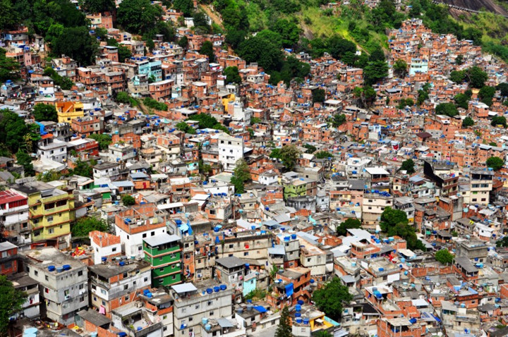
Tọa lạc trên một sườn đồi ở Rio de Janeiro, Rocinha là khu ổ chuột lớn có hơn 11 triệu người sinh sống. Phần lớn các khu nhà ở được làm từ nguyên liệu thô như đá cứng, không giống như các cấu kiện kim loại điển hình trong rất nhiều các khu nhà ổ chuột ở châu Phi và châu Á.
Notes:
Tác giả biên soạn: :Lê Thị Chinh: Zalo: 0982276629. Fb:https://www.facebook.com/ti.gon.566. Nhóm chia sẻ tài liệu:https://www.facebook.com/groups/1448467355535530. Mong nhận được sự phản hồi,góp ý từ quý thầy cô để bộ giáo án được hoàn thiện. Trân trọng!

Slide 5
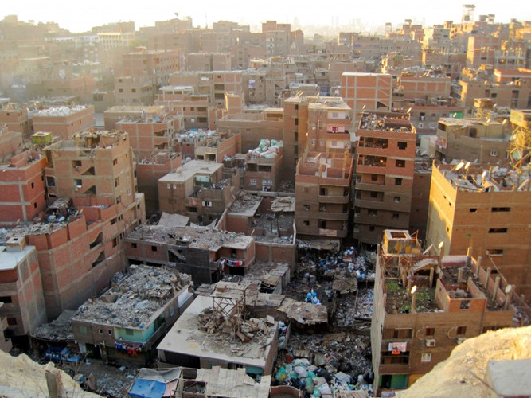
Hàng triệu người ở các khu ổ chuột phải sống trong điều kiện không có điện, nước. Họ tìm nơi trú ẩn ở bất cứ nơi nào có thể ở bao gồm cả những nghĩa trang, những căn hộ đô thị bị bỏ hoang.

Slide 6
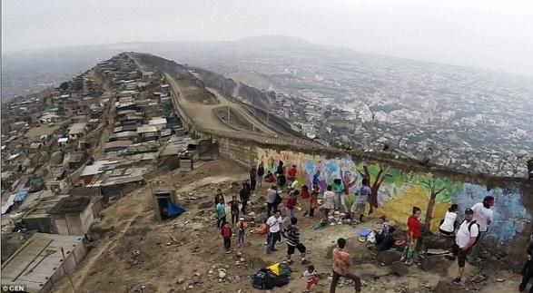
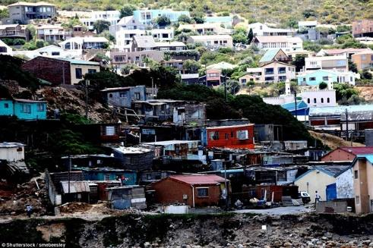
"Bức tường xấu hổ" xây dựng ở thủ đô Lima, Peru, với mục đích "đẩy lùi tình trạng ăn cắp đang hoành hành trên khắp thành phố"
Khu ổ chuột ở Braxin
Brazil là một trong những quốc gia Mỹ Latinh có sự phân chia rõ nét giàu - nghèo
Notes:
Tác giả biên soạn: :Lê Thị Chinh: Zalo: 0982276629. Fb:https://www.facebook.com/ti.gon.566. Nhóm chia sẻ tài liệu:https://www.facebook.com/groups/1448467355535530. Mong nhận được sự phản hồi,góp ý từ quý thầy cô để bộ giáo án được hoàn thiện. Trân trọng!

Slide 7

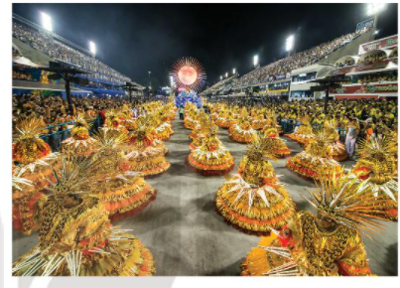
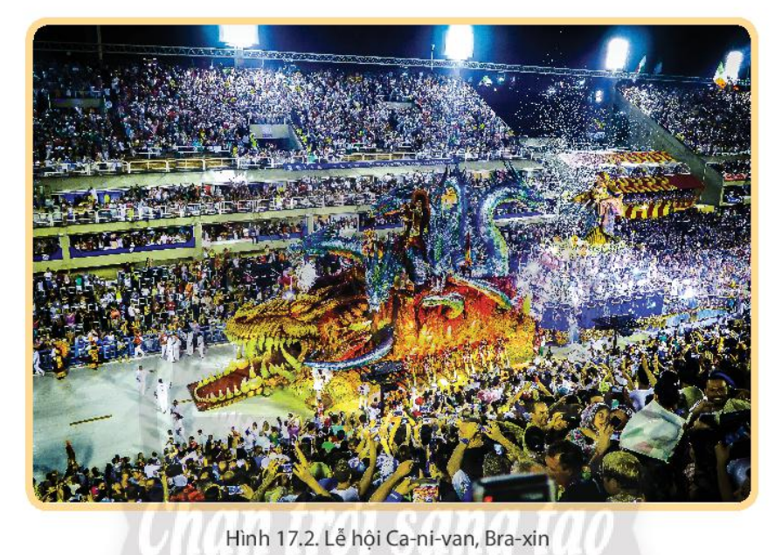
3
Văn hóa Mỹ La Tinh
Dựa vào hình 17.2 và thông tin trong bài, em hãy trình bày một số nét đặc sắc trong văn hóa Mỹ Latinh
Lễ hội Ca-ni-van Bra-xin

Slide 8
3
Văn hóa Mỹ La Tinh
Ngôn ngữ………………..

Slide 9
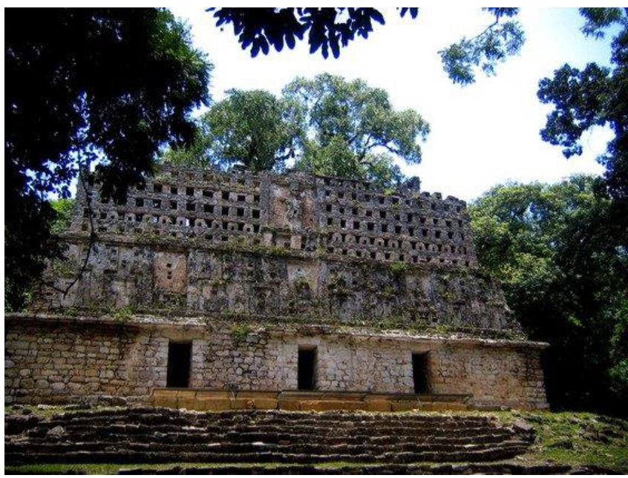
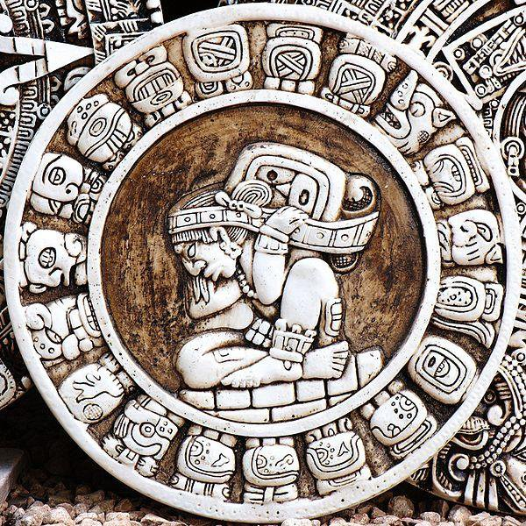
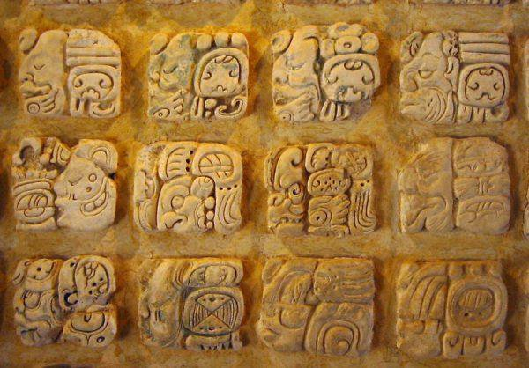
3
Văn hóa Mỹ La Tinh
………………………
Kiến trúc May-a
Một phần lịch pháp của người May-a
Chữ tượng hình độc đáo trong văn tự của người Maya
Notes:
Trong sử sách, nền văn minh Maya đạt tới đỉnh cao của mọi lĩnh vực từ kiến trúc, toán học, thiên văn học, cho đến nghệ thuật. Tuy nhiên, sự biến mất của nó lại là một bí ẩn mà đến nay giới khoa học chưa khám phá hết. Nền văn minh Maya được xây dựng bởi người Maya, một bộ tộc thổ dân châu Mỹ. Nó hình thành trên vùng đất mang tên Cuello cách nay 4.000 năm. Từ mảnh đất này, người Maya phân chia thành nhiều nhánh, trong đó, nhánh lớn nhất tiến về vùng đất là vịnh Mexico ngày nay. Tại đây, các nhà khảo cổ vẫn tiếp tục khai quật hàng loạt đền thờ đá có niên đại lên tới 2.500 năm.

Slide 10
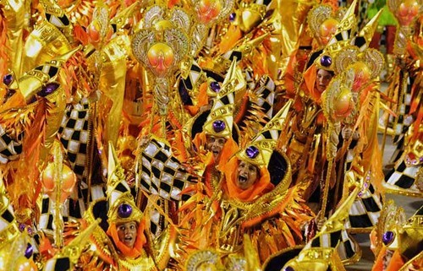
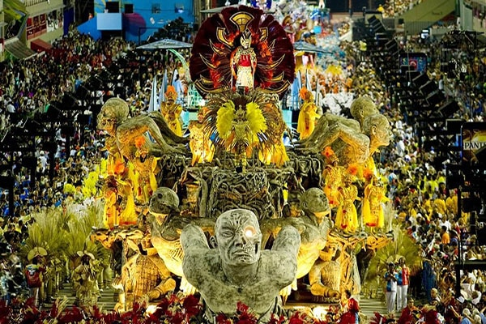
3
Văn hóa Mỹ La Tinh
- Nhiều lễ hội đặc sắc:…………………..
Lễ hội hóa trang (lễ hội Carnival) được tổ chức vào khoảng tháng 2 hàng năm trên khắp đất nước Brazil,

Slide 11
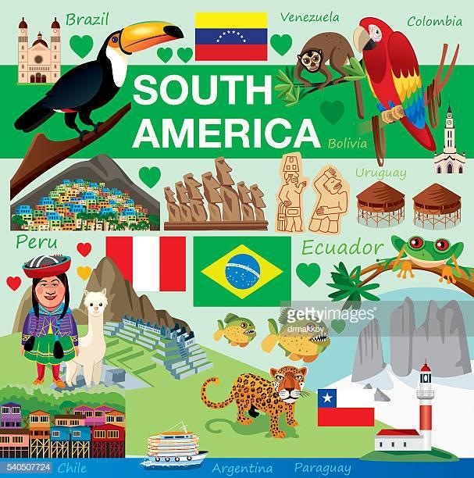
Xem video nêu nguyên nhân tạo nên sự đa dạng, độc đáo về văn hóa ở Trung và Nam Mĩ?
Notes:
Giáo viên cho học sinh xem hình/ video để thấy được nền văn hóa độc đáo của Trung và Nam Mĩ

Slide 12
LUYỆN TẬP
Giải thích vì sao dân cư Trung và Nam Mỹ có nguồn gốc đa dạng.
Hình 1. Lược đồ các luồng nhập cư vào châu Mỹ

Slide 13
Dựa vào hình 17.1, em hãy nhận xét đặc điểm phân bố các đô thị ở Trung và Nam Mỹ.
Hình 17.1. Bản đồ phân bố dân cư và một số đô thị ở Trung và Nam Mỹ,năm 2020

